Slide 1
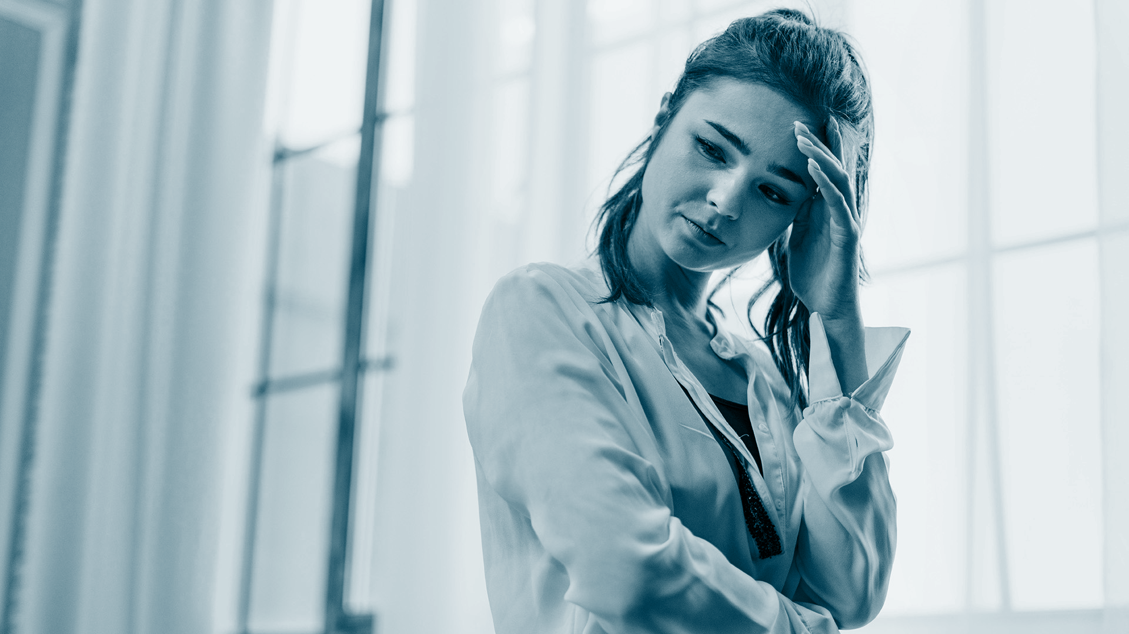
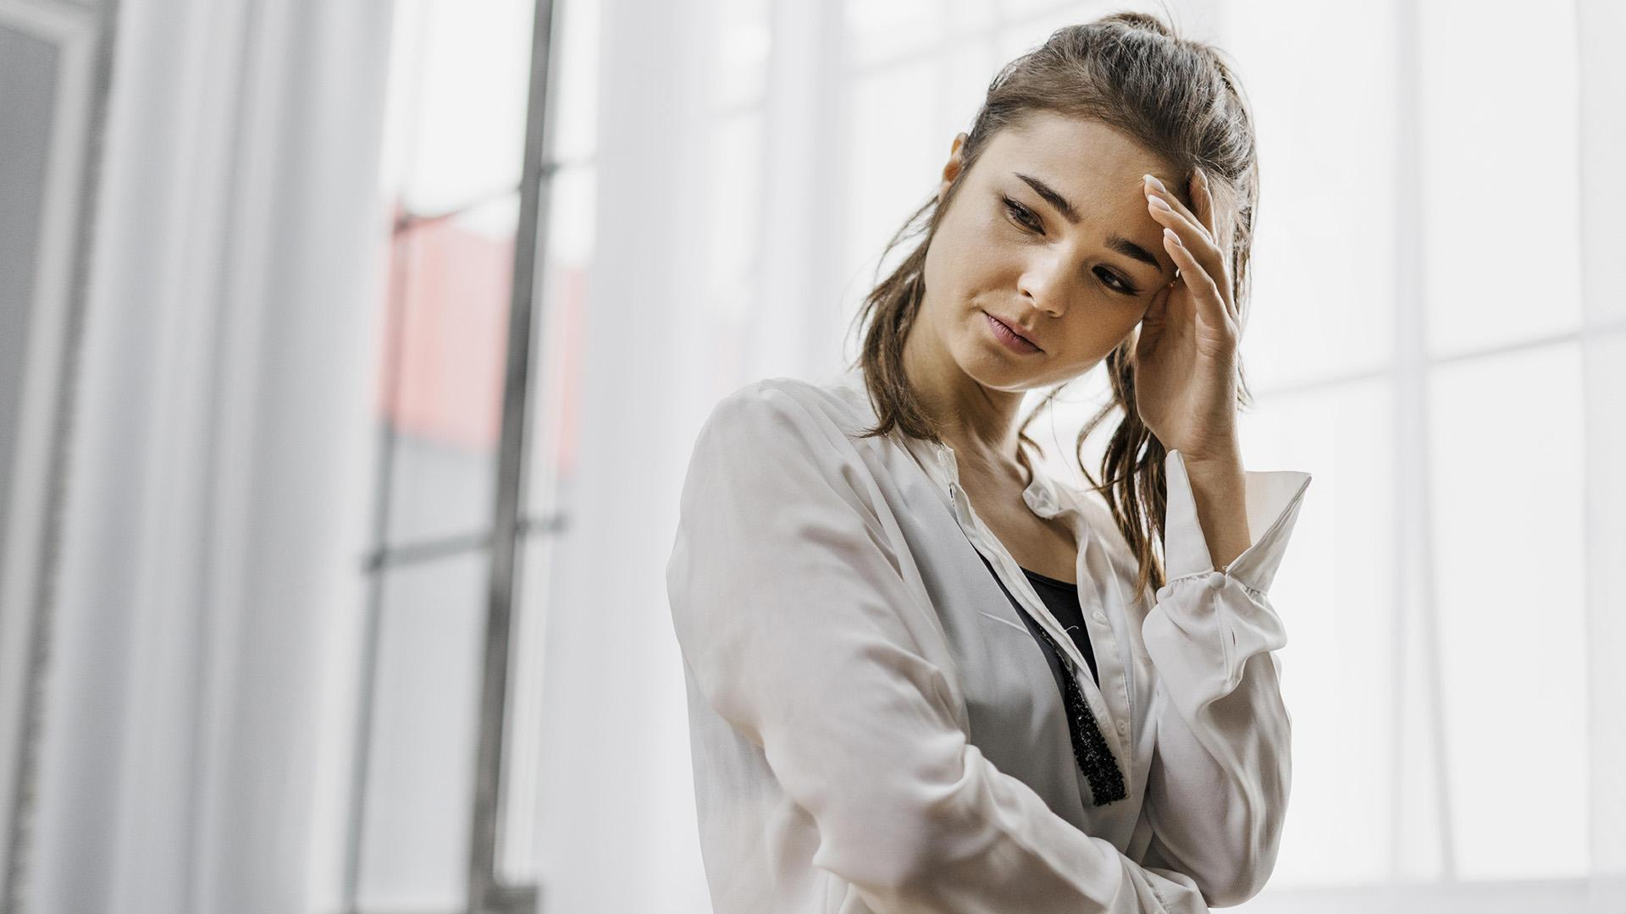
STRESUL LA LOCUL DE MUNCĂ
Grupa: TI-211
Studenți: Popa Cătălin
Budeanu Cristian
Profesor: Bencheci Mihai

Slide 2
Generalități despre stres
Stresul a fost definit în diverse moduri de-a lungul anilor. Inițial era considerat ca fiind o presiune a mediului înconjurător, ulterior ca fiind o tensiune înăuntrul unei persoane. Acum se consideră că este o interacțiune între situație și individ; este starea psihologică și fizică ce rezultă din insuficiența resurselor individului de a coopera cu necesitățile și presiunile unei situații.
Angajații pot resimți stresul atunci când nu pot face față anumitor probleme sau situații. Ei ar trebui să îndeplinească ceea ce angajatorul le cere, din punct de vedere al abilităților, cât și al cunoștințelor, dar se întamplă să nu aibe succes.

Slide 3
TIPURI DE STRES
01
02
03
04
STRES FIZIC
STRES EMOȚIONAL
STRES CRONIC ȘI ACUT
STRES TRAUMATIC

Slide 4
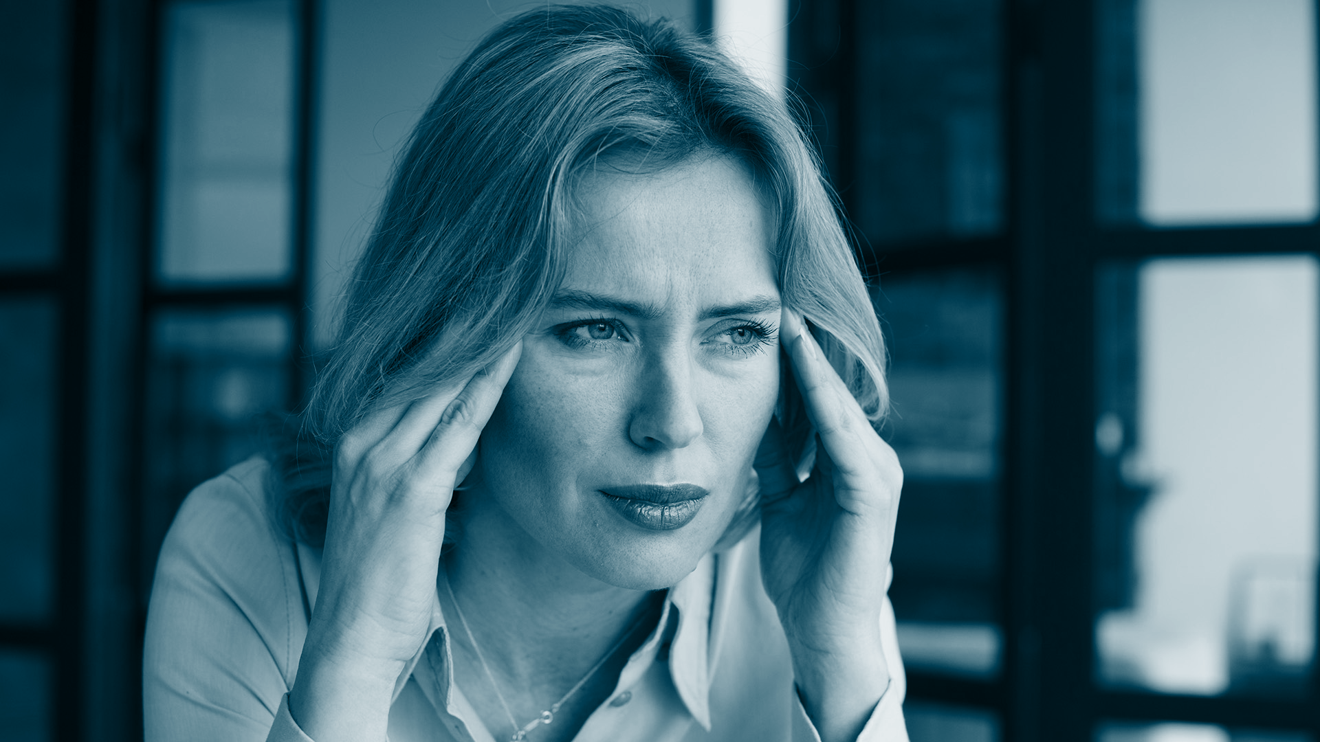
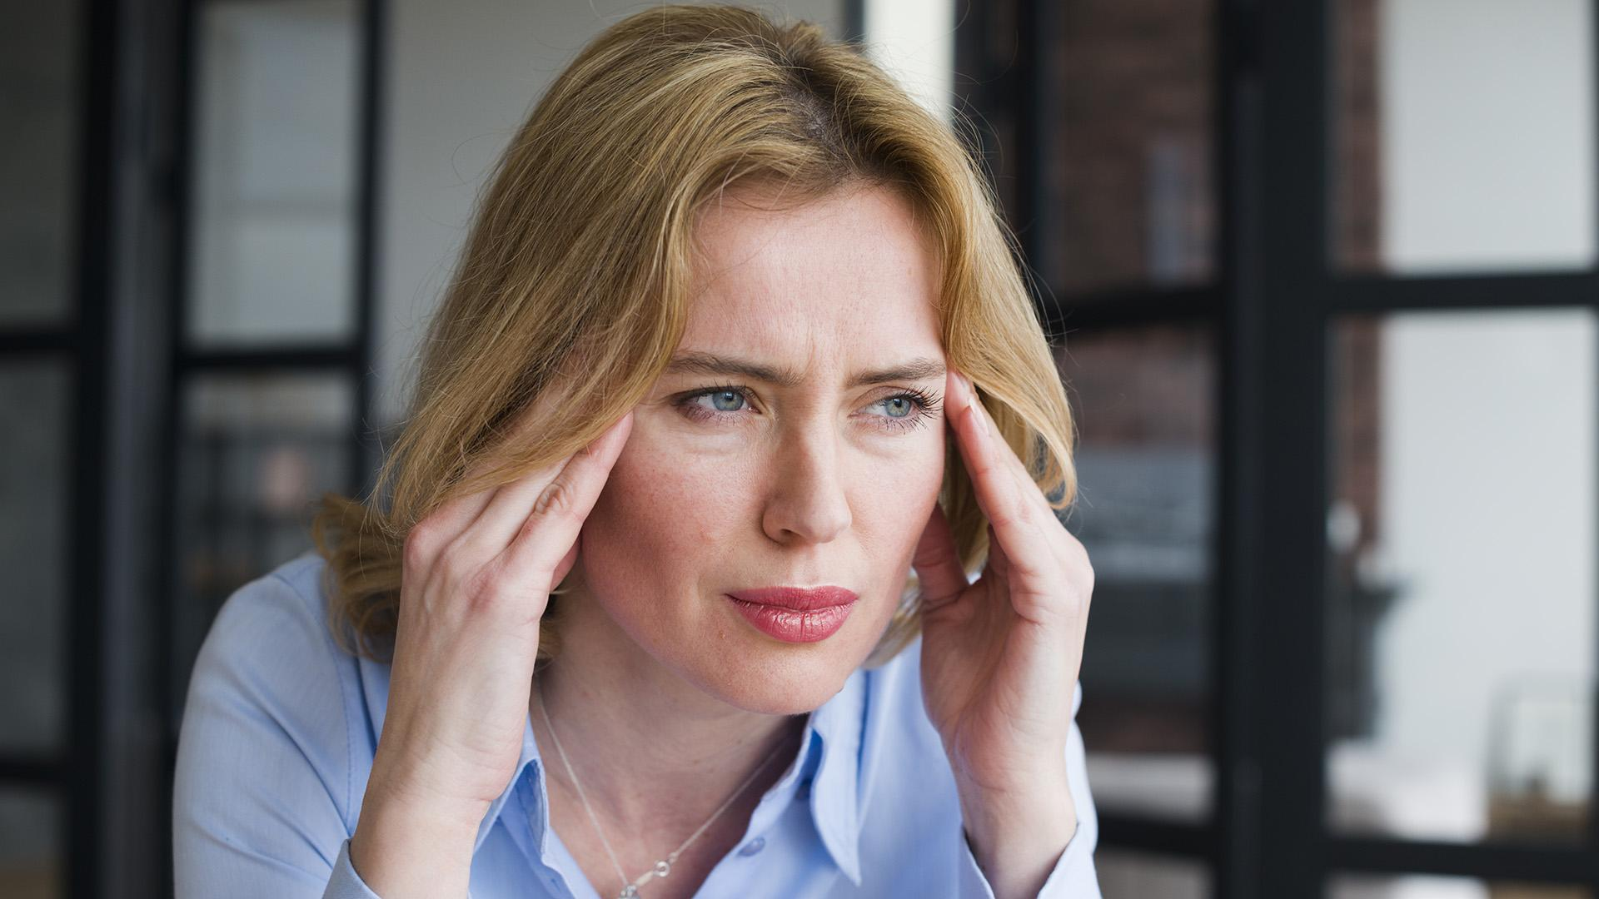
CAUZELE STRESULUI

Slide 5
Cauzele exacte ce pot crea stări de stress
Taskurile de la serviciu(monotone, neplăcute, plictisitoare).
Volumul și ritmul de muncă(presiunea timpului, multe lucruri de făcut).
Programul de lucru(orar strict, perioade de muncă lungi, ore suplimentare neplanificate, ore nesociale).
Control și participare(lipsa participării în decizii, lipsa controlului asupra metodelor de lucru, asupra ritmului și asupra mediului).
Dezvoltarea carierei(probleme legate de promovare, sisteme de evaluare neclare sau nedrepte, salariu mic, insecuritatea jobului).
Rolul în organizație(rolul neclar, roluri conflictuale în cadrul aceleiași funcții).
Relațiile interpersonale(supervizare inadecvată, relații slabe cu colegii, izolare, bullying).
Interferența între serviciu și viața personală(lipsa suportului, cerințe conflictuale între serviciu și acasă).
Disconfort fizic(mediu de lucru neprielnic, foarte solicitant și inconfortabil).
Dezorganizare(din punct de vedere organizațional, cât și din punct de vedere individual).

Slide 6
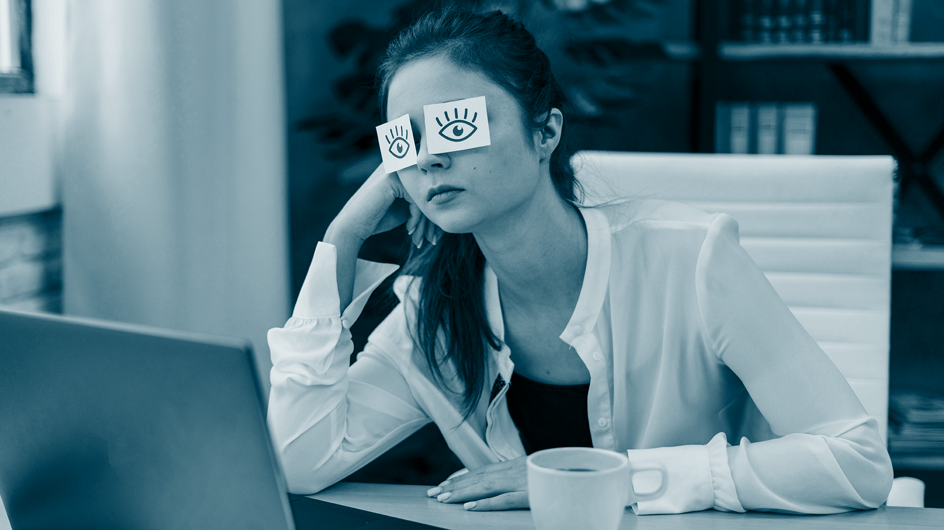
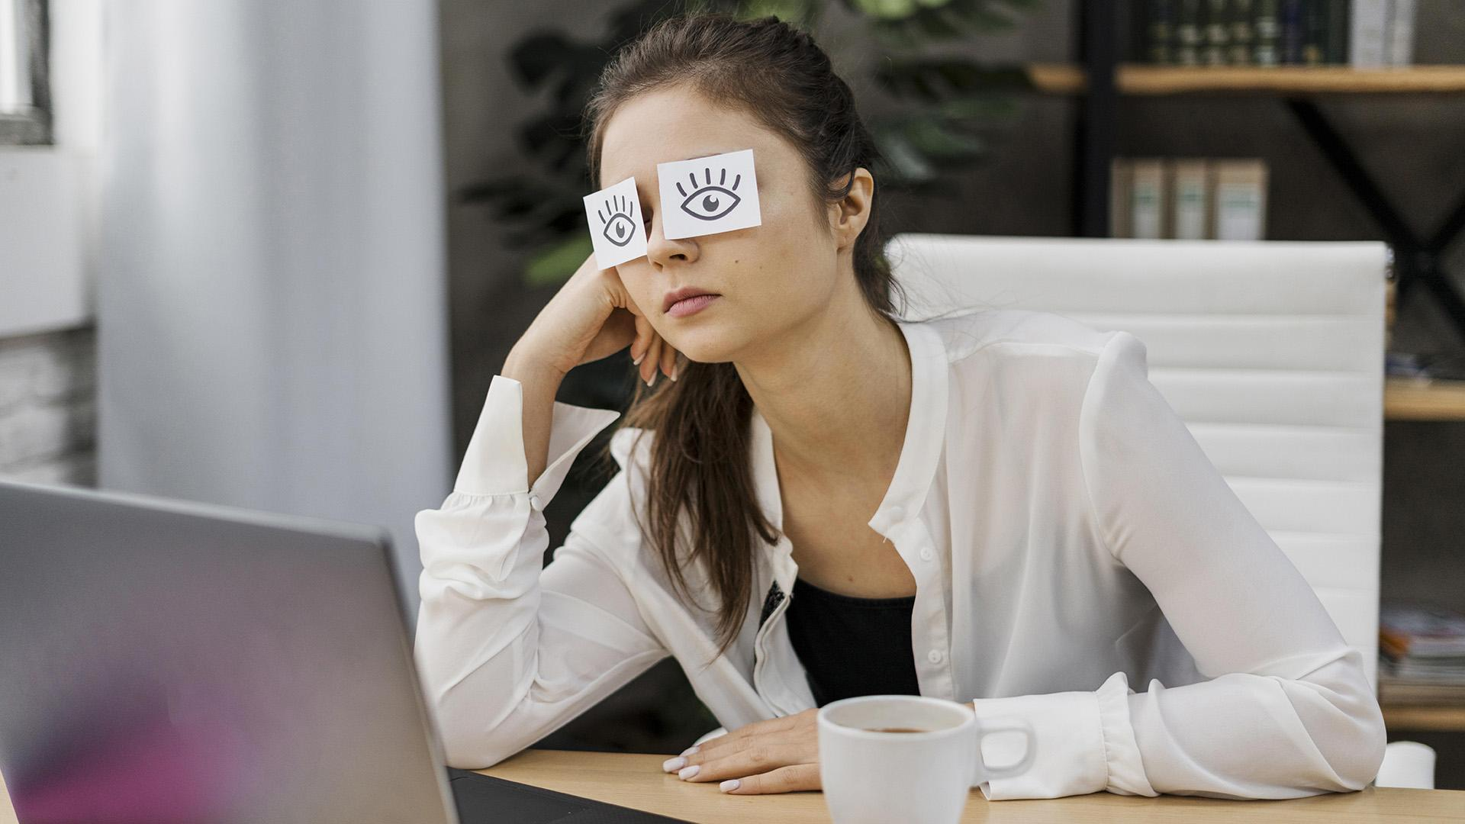
SIMPTOME

Slide 7
SIMPTOME ALE STRESULUI
anxietate, iritabilitate, stări depresive;
concentrare slabă;
tensiuni musculare și dureri de cap;
retragere socială;
alcool sau substanțe toxice, utilizate pentru "a scăpa de stres".

Slide 8


EFECTELE STRESULUI

Slide 9
EFECTELE STRESULUI LA LOCUL DE MUNCĂ
Din nefericire, stresul la serviciu are consecințe semnificative asupra sănătății, ce variază de la consecințe din sfera benignă - răceli și gripe, către consecințe severe, cum ar fi boli de inimă ori legate de metabolism. Efectele stresului de la muncă se poate răsfrânge atât asupra individului, cât și asupra organizației, a companiei.

Slide 10
EFECTELE STRESULUI LA SERVICIU ASUPRA INDIVIDULUI
Stresul la locul de muncă poate cauza un comportament neobișnuit și disfuncțional și poate contribui la un declin în sanatatea fizică, dar și mentală. În unele cazuri extreme, stresul pe termen lung sau evenimentele traumatizante ce s-au întâmplat la serviciu, pot duce la probleme de natură psihologică și psihiatrică, ce rezultă în absența de la muncă și în incapacitatea de a lucra.

Slide 11
EFECTELE STRESULUI INDIVIDUAL ASUPRA COMPANIEI
Dedicare scăzută,
Productivitatea și performanță în scădere.
Costuri din ce în ce mai ridicate.
Creșterea numărului de accidente la locul de muncă.
Afectarea imaginii firmei.

Slide 12
MĂSURI ASUPRA STRESULUI
Îmbunătățește-ți stilul deviață
Organizează-ți și prioritează corect
Îmbunătățește-ți inteligența emoțională
Scapă de obiceiuri proaste

Slide 13

Vă mulțumim!

